Slide 1
第二章 艾斯医药商务 系统概述

Slide 2
主要内容
项目需求分析
项目系统分析和设计
项目实现
项目运行指南

Slide 3
2.1 项目需求分析
艾斯医药商务系统功能包括用户登录，商品浏览，商品查询，购物管理，和后台管理等模块。其中用户登录管理负责用户注册及用户登录信息的维护。登录成功的用户可以浏览商品，查询特定商品的信息，对于选中的商品进行购买，包括加入购物车和生成订单。后台管理处理从购物网站转过来的订单，包括发送邮件、商品管理和用户管理。医药商务系统模块结构图如图2-1所示。

Slide 4
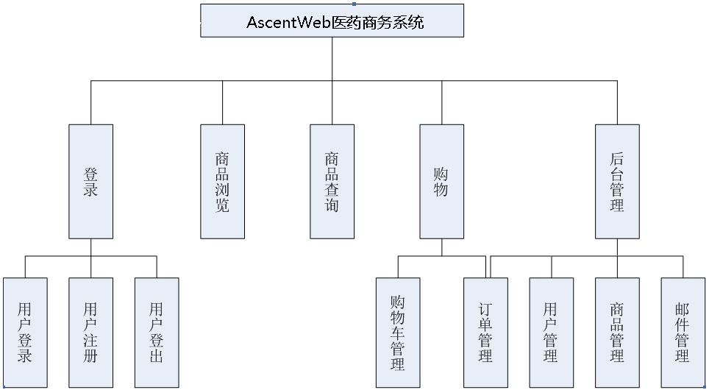

Slide 5
2.2 项目系统分析和设计
用例图

Slide 6
Class diagram

Slide 7
Sequence diagram
管理员登录序列图

Slide 8
用户管理模块修改用户信息序列图

Slide 9
用户管理模块修改用户角色序列图

Slide 10
数据库设计

Slide 11
2.3 项目实现
开发工具与环境
开发工具：Eclipse 3.2以上版本
服务器：Tomcat 6.0
数据库：Mysql 5.0

Slide 12
2.4 项目运行指南
服务器依赖的环境
操作系统
应用服务器
数据库
客户端依赖的环境
浏览器
部署应用系统及访问
Notes:
访问根目录下的index.jsp，登录名为admin，密码为123456为管理员，可以查看商品列表。账户为ascent，密码为ascent为一般用户。

